Slide 1


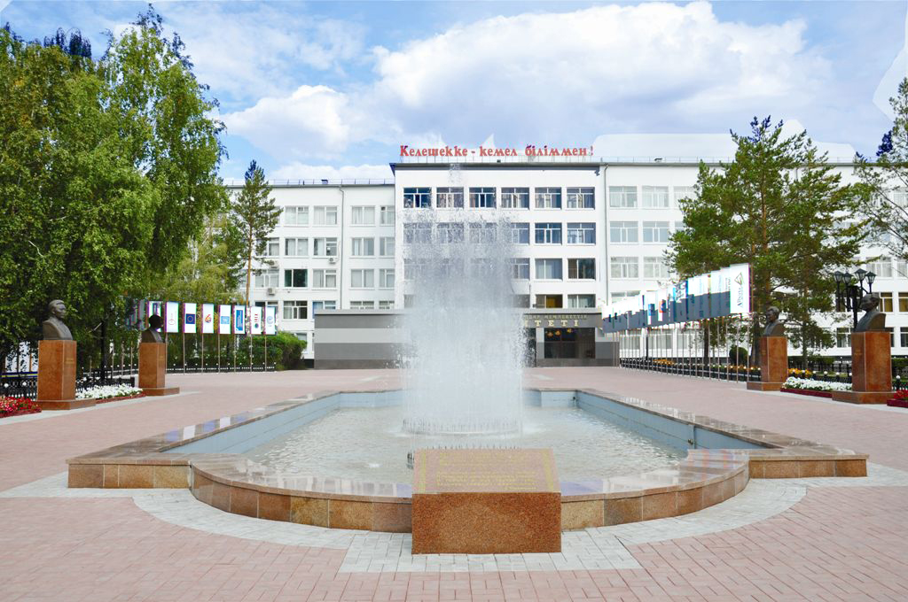
Павлодарский государственный университет имени С. Торайгырова
Омирбаев С. М. – ректор ПГУ имени С.Торайгырова,
доктор экономических наук, профессор
2014

Slide 2
Количество специальностей
ПГУ имени С. Торайгырова
Попечительский совет
РЕКТОР
Орган профессиональных союзов
Учёный совет
Совет ветеранов
Проректор
по стратегии развития, воспитательной и социальной работе
Проректор
по учебной работе
Проректор
по научной работе и инновациям
Проректор
по хозяйственной работе
Департамент
УЧР
Департамент
СРиОК
офис
Регистратора
ДНиИ
Научно-
технологический
парк «Ертіс»
АХЧ
Департамент
ЭиФ
Департамент
по ВРиСВ
Департамент по
академическим
вопросам
Научная библиотека
им. Академика
С.Бейсембаева
14 НПЦ
ИТО
Спортивный клуб
«Сункар»
Издательство
«Кереку»
ВМЧ
ЦИО
Гараж
Спортивно-
оздоровительный
лагерь «Баянтау»
УМС
Медиацентр
Юридическая
служба
Агробиологическая
станция
Факультет
Foundation
…
ФЭФ
АСФ
ФФМиИТ
ФИП
ГПФ
ФХТиЕ
АТФ
ФММиТ
ЭФ
40 кафедр

Slide 3
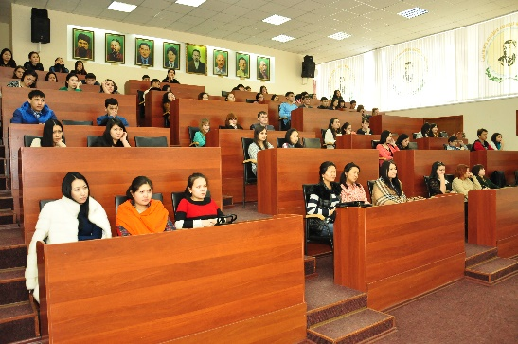
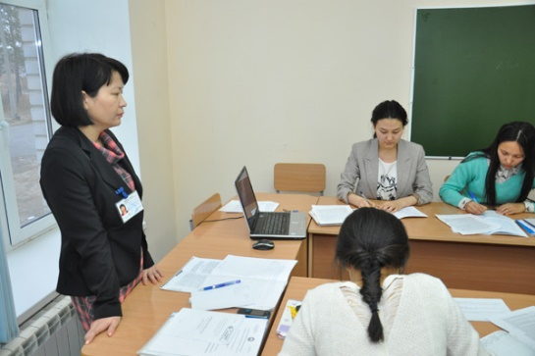
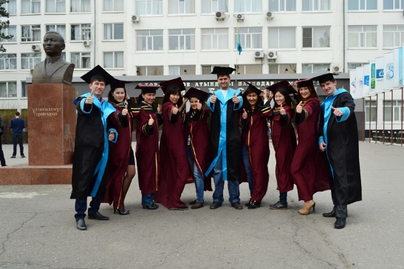
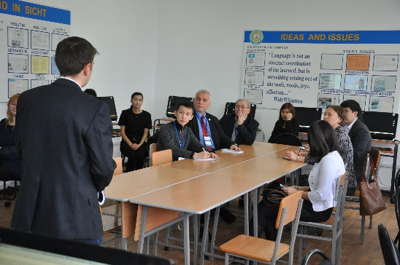
Количество специальностей
ПГУ имени С. Торайгырова
Количество специальностей

Slide 4
Специальности бакалавриата
№ | Шифр специальности | Наименование специальности
1 | 5В010300 | Педагогика и психология
2 | 5В010600 | Музыкальное образование
3 | 5В010700 | Изобразительное искусство и черчение
4 | 5В010800 | Физическая культура и спорт тория
5 | 5В011400 | История
6 | 5В011700 | Казахский язык и литература
7 | 5В010900 | Математика
8 | 5В020500 | Филология
9 | 5В020700 | Переводческое дело
10 | 5В020800 | Археология и этнология
11 | 5В021000 | Иностранная филология
12 | 5В030100 | Правоведение
13 | 5В030400 | Таможенное дело
14 | 5В050400 | Журналистика
15 | 5В050600 | Экономика
16 | 5В050700 | Менеджмент
17 | 5В050800 | Учет и аудит
18 | 5В050900 | Финансы
19 | 5В051000 | Государственное местное управление
20 | 5В051100 | Маркетинг
21 | 5В060100 | Математика
22 | 5В060200 | Информатика
23 | 5В060300 | Механика
24 | 5В060400 | Физика
25 | 5В060600 | Химия
26 | 5В060700 | Биология
27 | 5В060800 | Экология
28 | 5В060900 | География
29 | 5В070100 | Биотехнология
30 | 5В070200 | Автоматизация и управление
31 | 5В070300 | Информационные системы
32 | 5В070400 | Вычислительная техника и программное обеспечение
33 | 5В070800 | Нефтегазовое дело
34 | 5В070900 | Металлургия
№ | Шифр специальности | Наименование специальности
35 | 5В071200 | Машиностроение
36 | 5В071300 | Транспорт, транспортная техника и технология
37 | 5В071600 | Приборостроение
38 | 5В071700 | Теплоэнергетика
39 | 5В071800 | Электроэнергетика
40 | 5В071900 | Радиотехника, электроника и телекоммуникация
41 | 5В072000 | Химическая технология неорганических веществ
42 | 5В072100 | Химическая технология органических веществ
43 | 5В072400 | Технологические машины и оборудование
44 | 5В072700 | Технология продовольственных продуктов
45 | 5В072900 | Строительство
46 | 5В073000 | Производство строительных материалов, изделий и конструкций
47 | 5В073100 | Безопасность жизнедеятельности и защита окружающей среды
48 | 5В073200 | Стандартизация, сертификация и метрология
49 | 5В074500 | Транспортное строительство
50 | 5В080100 | Агрономия
51 | 5В080200 | Технология производства продуктов животноводства
52 | 5В080700 | Лесные ресурсы и лесоводство
53 | 5В090100 | Организация перевозок, движения и эксплуатация транспорта
54 | 5В090200 | Туризм
55 | 5В090500 | Социальная работа
56 | 5В091000 | Библиотечное дело
57 | 5В011800 | Русский язык и литература
58 | 5В011900 | Иностранный язык:два иностранных языка
59 | 5В012000 | Профессиональное обучение
60 | 5В020300 | История
61 | 5В020400 | Культурология
62 | 5В040200 | Инструментальное исполнительство
63 | 5В042000 | Архитектура
64 | 5В042100 | Дизайн
65 | 5В050200 | Политология
66 | 5В050300 | Психология

Slide 5
Специальности магистратуры
№ | Шифр специальности | Наименование специальности
1 | 6М010300 | Педагогика и психология
2 | 6М011100 | Информатика
3 | 6М011700 | Казахский язык и литература
4 | 6М020100 | Философия
5 | 6М020300 | История
6 | 6М020400 | Культурология
7 | 6М020500 | Филология
8 | 6М020800 | Археология и этнология
9 | 6М050100 | Социология
10 | 6М050200 | Политология
11 | 6М050300 | Психология
12 | 6М050400 | Журналистика
13 | 6М050600 | Экономика
14 | 6М050700 | Менеджмент
15 | 6М050900 | Финансы
16 | 6М051100 | Маркетинг
17 | 6М060100 | Математика
18 | 6М060200 | Информатика
19 | 6М060400 | Физика
20 | 6М060600 | Химия
21 | 6М060700 | Биология
22 | 6М060800 | Экология
23 | 6М060900 | География
№ | Шифр специальности | Наименование специальности
24 | 6М070200 | Автоматизация и управление
25 | 6М070300 | Информационные системы
26 | 6М070900 | Металлургия
27 | 6М071200 | Машиностроение
28 | 6М071300 | Транспорт, транспортная техника и технологии
29 | 6М071600 | Приборостроение
30 | 6М071700 | Теплоэнергетика
31 | 6М071800 | Электроэнергетика
32 | 6М072000 | Химическая технология неорганических веществ
33 | 6М072100 | Химическая технология органических веществ
34 | 6М072400 | Технологические машины и оборудование
35 | 6М072700 | Технология продовольственных продуктов
36 | 6М072900 | Строительство
37 | 6М073000 | Производство строительных материалов, изделий и конструкций
38 | 6М073100 | Безопасность жизнедеятельности и защита окружающей среды
39 | 6М073200 | Стандартизация и сертификация (по отраслям)
40 | 6М074500 | Транспортное строительство
41 | 6М075000 | Метрология
42 | 6М090200 | Туризм
43 | 6М090500 | Социальная работа
44 | 6М091000 | Библиотечное дело
45 | 6М070100 | Биотехнология
46 | 6М080100 | Агрономия
47 | 6М080200 | Технология производства продуктов животноводства

Slide 6

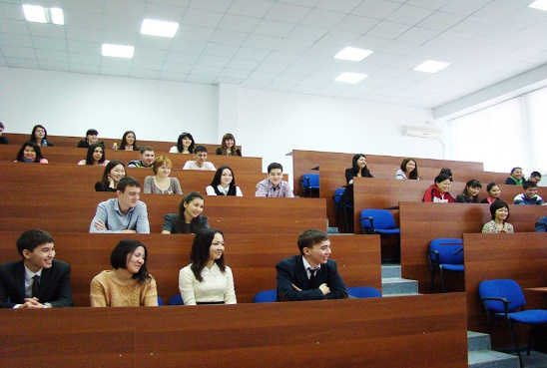
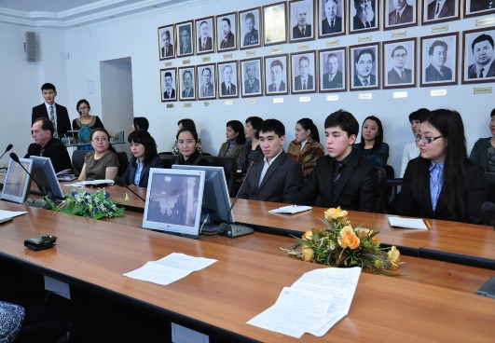
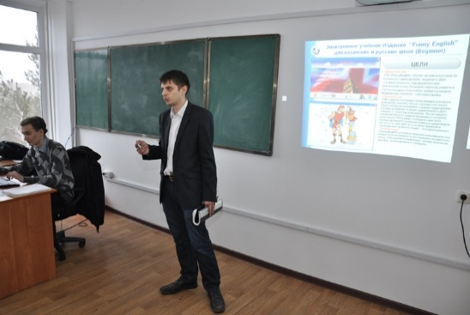
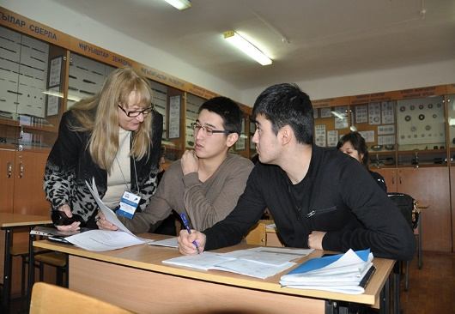
Специальности докторантуры
№ | Шифр специальности | Наименование специальности
1 | 6D010300 | Педагогика и психология
2 | 6D050600 | Экономика
3 | 6D060700 | Биология
4 | 6D071800 | Электроэнергетика

Slide 7
Контингент студентов 2013-2014 учебный год
Бакалавриат
Магистратура, докторантура
Количество иностранных студентов
Всего - 64
2151
С применением ДОТ - 2066

Slide 8
Форма финансирования обучения
Бакалавриат
Магистратура
Докторантура
Всего - 6427
Всего - 340
Всего - 17

Slide 9
Количественный и качественный состав,
профессорско-преподавательский состав
Штатность ППС – 84,4 %
Остепененность – 50,2 %

Slide 10





















Академическая мобильность
Количество договоров
Внутренняя мобильность
Внешняя мобильность
Внешняя мобильность
Внутренняя мобильность

Slide 11











Привлечение зарубежных ученых
Германия
Ирландия
Венгрия
Турция
Чехия
США
Россия
Испания
Словения
Великобритания
Латвия

Slide 12
Полиязычное образование
С 2012 года в университете внедрены специальные группы
с полиязычным образованием
Бакалавриат
Магистратура
5В060200 Информатика
5В072000 Химическая технология неорганических веществ
5В060400 Физика
5В071800 Электроэнергетика
5В090200 Туризм
6М060200 Информатика
6М072000 Химическая технология неорганических веществ
6М060400 Физика
6М071800 Электроэнергетика
6М090200 Туризм
Факультет Foundation, «Иностранный язык», «Профессионально-ориентированный иностранный язык», чтение спец.дисциплин на английском языке ППС университета, чтение спец.дисциплин зарубежными учеными

Slide 13





Дуальная система обучения
В университете реализуются 8 образовательных программ с применением элементов дуальной системы обучения
5В0040200 Инструментальное исполнительство
5В050400 Журналистика
5В070900 Металлургия
5В071200 Машиностроение
5В071700 Теплоэнергетика
5В071800 Электроэнергетика
5В080100 Агрономия
5В090200 Туризм

Slide 14
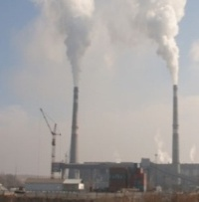
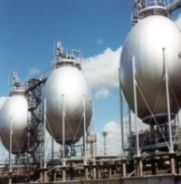
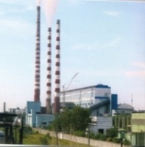
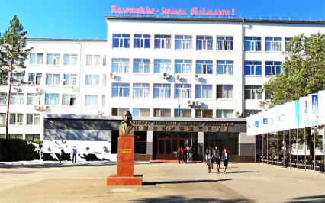
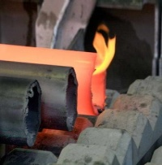
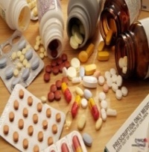
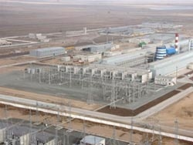
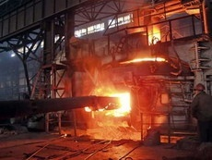
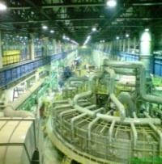
Филиалы кафедр
В целях повышения качества подготовки специалистов, развития социального партнерства, эффективности учебной и научно-исследовательской работы университет заключил договора о создании филиалов кафедр (49 филиалов), в том числе с предприятиями, реализующими Программу форсированного индустриально-инновационного развития (ФИИР), как одну из форм интеграции образования, науки и производства.

Slide 15
Трудоустройство выпускников
96%
96%

Slide 16
Аккредитация университета и образовательных программ
Институциональная аккредитация
(Свидетельство об институциональной аккредитации № 0027
Срок действия: 01.01.2014 - 31.12.2018)
Итого - 117
Прошедшие аккредитацию - 40 (34,2%)
В процессе аккредитации - 42 (35,9%)
Заявлены к аккредитации- 35 (29,9%)

Slide 17



Образовательные программы, прошедшие аккредитацию
8 ОП
17 ОП
15 ОП
5В050600 Экономика;
6М050600 Экономика;
5В050700 Менеджмент;
6М050700 Менеджмент;
5В050800 Учет и аудит;
5В050900 Финансы;
5В050100 Государственное и местное управление;
5В090200 Туризм
6М071600 Приборостроение;
5В071600 Приборостроение;
6М011100 Информатика;
6М071200 Машиностроение;
5В071200 Машиностроение;
6М073200 Стандартизация и сертификация;
5В073200 Стандартизация, метрология и сертификация;
6М075000 Метрология;
6М071300 Транспорт, транспортная техника и
технология;
5В071300 Транспорт, транспортная техника и технология;
5В072400 Технологические машины и оборудование;
6М072400 Технологические машины и оборудование;
6М072900 Строительство;
5В072900 Строительство;
5В070800 Нефтегазовое дело;
5В070400 Вычислительная техника и программное обеспечение;
5В071900 Радиотехника, электроника и телекоммуникации.
5В011900 Иностранный язык: два иностранных языка;
5В020700 Переводческое дело;
5В021000 Иностранная филология: английский язык, немецкий язык;
5В011700 Казахский язык и литература;
6М011700 Казахский язык и литература;
6М020500 Филология (казахская, русская);
5В020500 Филология (казахская, русская);
6М010300 Педагогика и психология;
5В010300 Педагогика и психология;
5В050300 Психология;
6М050300 Психология;
6М050400 Журналистика.
5В050400 Журналистика;
6М050200 Политология; 5В050200 Политология.
Итого: 24 ОП бакалавриата
16 ОП магистратуры

Slide 18

Образовательные программы, в процессе аккредитации
30 ОП
12 ОП
5В060700 Биология;
6М060700 Биология;
6D060700 Биология;
5В060800 Экология;
6М060800 Экология;
5В060900 География;
6М060900 География;
6М090200 Туризм;
6М060600 Химия;
5В072000 Химическая технология неорганических веществ;
6М072000 Химическая технология неорганических веществ;
5В072100 Химическая технология органических веществ;
6М072100 Химическая технология органических веществ;
6М063100 Безопасность жизнедеятельности и защита окружающей среды;
6М073000 Производство строительных материалов, изделий и конструкций;
6М020400 Культурология;
6М020100 Философия;
5В020300 История;
6М020300 История;
6М020800 Археология и этнология;
6М050200 Социология;
6М060100 Математика;
6М060400 Физика;
6М050900 Финансы;
6М051100 Маркетинг;
6D050600 Экономика;
6М090500 Социальная работа;
6D010300 Педагогика и психология;
6М091000 Библиотечное дело;
6D071800 Электроэнергетика
6М060200 Информатика;
5В060200 Информатика;
6М070300) Информационные системы.
5В070300 Информационные системы;
6М070200 Автоматизация и управление;
5В070200 Автоматизация и управление;
6М071700 Теплоэнергетика;
5В071700 Теплоэнергетика;
6М071800 Электроэнергетика;
5В071800 Электроэнергетика;
6М070900 Металлургия;
5В070900 Металлургия;
Итого: 12 ОП бакалавриата
26 ОП магистратуры
4 ОП докторантуры

Slide 19
Образовательные программы, заявленные к аккредитации
Бакалавриат
30 ОП
Магистратура
5 ОП
5B010600 Музыкальное образование;
5B010700 Изобразительное искусство и черчение;
5B010800 Физическая культура и спорт;
5В010900 Математика;
5B011400 История;
5B011800 Русский язык и литература;
5B012000 Профессиональное обучение;
5B020400 Культурология;
5В020800 Археология и этнология;
5B030100 Юриспруденция;
5B030400 Таможенное дело;
5B040200 Инструментальное исполнительство;
5B042000 Архитектура;
5B042100 Дизайн;
5B051100 Маркетинг;
5B060100 Математика;
5B060300 Механика;
5B060400 Физика;
5B060600 Химия;
5B070100 Биотехнология;
5B072700 Технология продовольственных продуктов;
5B073000 Производство строительных материалов, изделий и конструкций;
5B073100 Безопасность жизнедеятельности и защита окружающей среды;
5B074500 Транспортное строительство;
5B080100 Агрономия;
5B080200 Технология производства продуктов животноводства;
5B080700 Лесные ресурсы и лесоводство;
5В090100 Организация перевозок, движения и эксплуатация транспорта;
5В090500 Социальная работа;
5В091000 Библиотечное дело.
6М070100 Биотехнология;
6М072700 Технология продовольственных продуктов;
6М074500 Транспортное строительство;
6М080100 Агрономия;
6М080200 Технология производства продуктов животноводства.

Slide 20
Программно-целевое финансирование
Название проекта | Научный руководитель | Объем финансирования
1. «Биотехнология животных (Трансплантация эмбрионов животных» | Аятханулы М., д.б.н., профессор | 5000,0
2. «Разработка методов повышения кормового баланса пойменных лугов путем включения в фитоценоз перспективных высокобелковых бобовых культур» | Альмишев У.Х., д.с/х.н., профессор | 5000,0
3. «Разработка и внедрение селекционно-технологических методов повышения конкурентноспособной мясной продуктивности овец отечественных мясосальных (едильбаевской, сарыаркинской, казахской курдючной грубошерстной и казахской курдючной полугрубошерстной) пород» | Бурамбаева Н.Б., к.с/х.н, профессор | 5000,0
4. «Микроклональное размножение безвирусного картофеля» | Бексеитов Т.К., д.с/х.н., профессор | 5000,0
5. «Применение биогумуса для воспроизводства плодородия почв на орошаемых землях» | Мустафаев Б.А., к.с/х.н., профессор | 5000,0
6. «Технология мясных и рыбных продуктов» | Исаева К.С., к.т.н., доцент | 5000,0
7. «Биотехнология полимерного пищевого биоволокна» | Омарова К.М., к.т.н., доцент | 5000,0
8. «Инвентаризация лекарственных растений Павлодарской области и перспективы использования их в фармацевтической промышленности» | Бексеитов Т.К., д.с/х.н., профессор | 5000,0
9. «Сохранение и рациональное использование биоразнообразия флоры и фауны» | Ержанов Н.Т., д.б.н., профессор | 5000,0
10. «Проведение экологической экспертизы путем оценки воздействия окружающей среды и аудита природоохранных мероприятий (деятельности)» | Ахметов К.К., д.б.н., профессор | 5000,0
Итого: |  | 50 000,0
Notes:
20

Slide 21
Грантовое финансирование научных исследований
Название проекта | Научный руководитель | Объем финансирования
1. «Состояние окружающей среды и биологическое разнообразие животных Казахского мелкосопочника (Центральный и Северный Казахстан), разработка мер сбалансированного использования и сохранения» | Ержанов Н.Т., д.б.н., профессор | 3000,0
2. «Этнополитические проблемы на постсоветском пространстве в контексте изучения социально-политического статуса титульного этноса независимого Казахстана» | Акишев А.А., д.полит.н., профессор | 4000,0
3. «Культурно-хозяйственные комплексы эпохи неолита - ранней бронзы поселения Борлы 4 (Северо-Восточный Казахстан)» | Мерц В.К., к.и.н., доцент | 3000,0
4. «Разработка нанотехнологического способа очистки и обеззараживания воды сложным электрическим разрядом для населенных пунктов Республики Казахстан» | Утегулов Б.Б., д.т.н., профессор | 15 562,0
5. «Исследование теоретических и технологических особенностей получения стали с использованием железосодержащих шламов глиноземного производства Павлодарского региона и прогнозирование структуры и свойств получаемых непрерывнолитых заготовок и сортового проката» | Быков П.О., к.т.н., доцент | 1680,0
6. «Разработка информационной системы "Антиплагиат" для проверки текстовых материалов на казахском языке на уникальность (на полное соответствие и парафразы)» | Пфейфер Н.Э., д.п.н., профессор | 5000,0
7. «Создание методами биотехнологии адаптивных генотипов скота на основе немецких симменталов» | Бексеитов Т.К., д.с/х.н., профессор | 6500,0
8. «Экологический мониторинг состояния лесов Павлодарской области и интегрированная комплексная система защиты лесных массивов» | Ержанов Н.Т., д.б.н., профессор | 2000,0
Notes:
21

Slide 22
Грантовое финансирование научных исследований
Название проекта | Научный руководитель | Объем финансирования
9. «Разработка теории сравнений в группах» | Павлюк И.И., к.ф-м.н., доцент | 2000,0
10. «Изучение, систематизация и сохранение природного (палеонтологического) наследия Павлодарского Прииртышья» | Алиясова В.Н., кандидат культурологии | 2000,0
11. «Новые религиозные движения в Казахстане» | Кожамжарова М.Ж., к.ф.н., доцент | 2000,0
12. «Малая казахстанская серия «Жизнь замечательных людей»: «Ш.Шокин», «П.Васильев», «Г.Потанин», «Ж.Аймауытов» | Рахимжанов К.Х., к.ф.н., профессор | 2000,0
13. «Ранний бронзовый век правобережья Казахстанского Прииртышья: этнокультурное взаимодействие» | Мерц В.К., к.и.н., доцент | 2000,0
14. «Проект опытно-промышленного образца ветроагрегата средней мощности» | Шумейко И.А., к.т.н., доцент | 1400,0
15. «Исламское финансирование: теория, практика, вопросы регулирования» | Салихова А.Р., к.э.н., доцент | 4000,0
16. «Исследование и разработка режимов тепловой работы котельных агрегатов малой и средней производительности с целью повышения энергоэффективности» | Никифоров А.С., д.т.н., профессор | 4 350,0
Итого |  | 60 492,0
Notes:
22

Slide 23
С предприятиями и организациями Республики и Павлодарского региона
Название проекта | Научный руководитель | Объем финансирования
1. «Разработка эффективных методов селекции и воспроизводства овец и коз при совершенствовании существующих и создании новых пород, типов и линий» | Бурамбаева Н.Б., к.с/х.н, профессор | 3190
2. «Изучение продуктивных и адаптивных качеств мясного скота зарубежной селекции» | Бексеитов Т.К., д.с/х.н., профессор | 2392,5
«Психологическая поддержка сотрудников ТОО «Компания Нефтехим LTD» | Бурдина Е.И., д.п.н., профессор | 660,0
3. «Разработка сайта «Управление культуры Павлодарской области» | Абыкенова Д.Б. | 160,0
4. «Технологическое сопровождение клиент-серверного оборудования сайта «Управление культуры Павлодарской области» | Абыкенова Д.Б. | 100,0
5. «Разработка дизайна электронного учебного курса «Қазақ тілі» | Абыкенова Д.Б. | 10,0
6. «Разработка интернет-сайта и презентационный буклет ТОО «Элтел» | Оспанова Н.Н., к.п.н., доцент | 250,0
7. «Разработка интернет-сайта» | Потапенко О.Г., к.т.н., профессор | 300,0
8. «Ваучер-модуль жүйесі»: «Жалпы білім беретін жаңа тиіпті мектептерде білімденудің инновациялық технологияларының ғылыми негізі» | Жуматаева Е.О., д.п.н., профессор | 100,0
9. «Проведение лингвистического мониторинга судебных документов» | Зейнулина А.Ф., к.ф.н, профессор | 112,0
10. «Услуги лекторов в целях реализации тренинг-обучения, с предоставлением комплекса унифицированных и доступных знаний по созданию и эффективному ведению бизнеса предпринимателям и населению предпринимательской инициативой во всех районах и городах Павлодарской области» | Эрназаров Т.Я., к.т.н., профессор | 2940,778
Notes:
23

Slide 24
С предприятиями и организациями Республики и Павлодарского региона
Название проекта | Научный руководитель | Объем финансирования
11. «Экологическое обследование РП № 226 и сопредельной территории в Актогайском, Шетском и Каркаралинском районах Карагандинской области» | Ержанов Н.Т., д.б.н., профессор | 2000,0
12. «Разработка сайта «Павлодарский областной центр информационных технологий» | Абыкенова Д.Б. | 134,4
13. «О выполнении консалтинговых услуг по научному сопровождению селекционно-племенной работы с молочным скотом в ТОО “Победа”» | Бексеитов Т.К., д.с/х.н., профессор | 500,0
14. «Формирование инновационной среды в СОШ: внедрение инновационных технологий преподавания русского языка и методики руководства школьными научными проектами» | Кенжебалина Г.Н., к.ф.н., доцент | 100,0
15. «Особенности информативного перевода для субъектов экономической деятельности» | Даирова А.Р. | 50,0
16. «Внедрение инновационных методик в обучении инностранным языкам» | Капанова Д.Е. | 100,0
17. «Услуги лекторов в целях реализации тренинг-обучения, с предоставлением комплекса унифицированных и доступных знаний по созданию и эффективному ведению бизнеса предпринимателям и населению предпринимательской инициативой во всех районах и городах Павлодарской области» | Эрназаров Т.Я. | 339,312
18. «Ваучер-модуль жүйесі»: «Жалпы білім беретін жаңа тиіпті мектептерде білімденудің инновациялық технологияларының ғылыми негізі» | Жуматаева Е.О., д.п.н., профессор | 100,0
19. «Инженерно-консультационные услуги АСУ (автоматизированными системам управления) котлоагрегатов» | Омаров Ж.М. | 300,0
20. «Мектепте ғылыми-зерттеу жұмыстарын жүргізудің ғылыми-әдістемелік негіздері» | Кадырова Б.М. | 108,0
Итого: |  | 13 946,99
Notes:
24

Slide 25
По международным научным грантам
Название проекта | Научный руководитель | Объем финансирования
1. Грант помощи Федерального правительства «Access Micro scholarship Programs» | Каирбаева А.К., к.п.н., доцент | 2205,0
2. «Восстановление леса и биологического разнообразия в лесостепной зоне Алтайских гор в сравнительном развитии поголовья скота в Монголии и Казахстане» | Улыкпан Каман д.б.н., профессор | 1982,760
3. «English Access Microscholarship» | Каирбаева А.К., к.п.н., доцент | 1377,0
4. «Исследования морфофункциональных особенностей тканевых и клеточных механизмов приспособлений паразитических плоских червей из класса трематод» | Ахметов К.К., д.б.н., профессор | 4000,0
Итого: |  | 9 564,76
ИТОГО: | 134 млн. 003,75 Г/Б (27 проектов) - 114 млн. 492,0 Х/Д (24 проектов) - 19 млн. 511,75
Notes:
25

Slide 26
Научное сотрудничество с предприятиями
АО «Алюминий Казахстана»
АО «Казахстанский электролизный завод»
Аксуский завод ферросплавов
«ТНК «Казхром»
ТОО «Компания Нефтехим LTD»
ПФ ТОО «Кастинг»
«Павлодарский машиностроительный завод»
Собственная организация малосерийного производства
Notes:
26

Slide 27
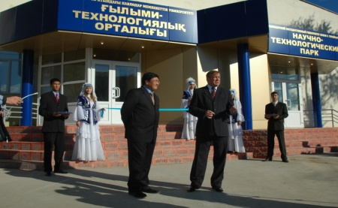


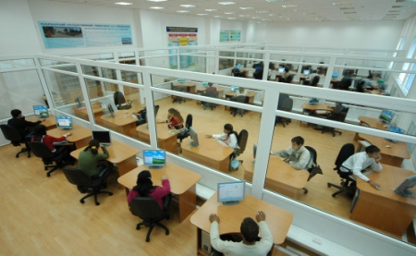




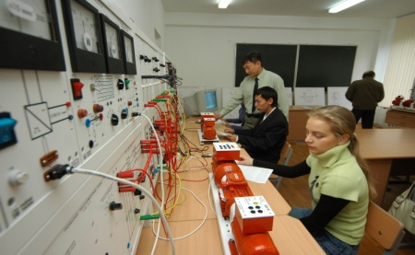



Научно-технологический парк “Ертіс”
обеспечивает эффективную связь между научно-исследовательскими структурами университета и реальным сектором экономики региона и республики
позволяет довести результаты научно-исследовательских работ до опытно-промышленного производства

Slide 28


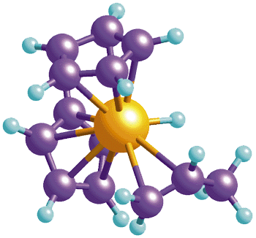
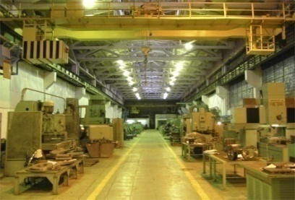
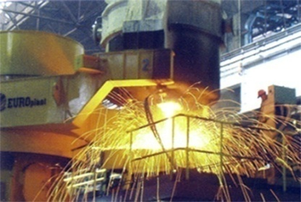
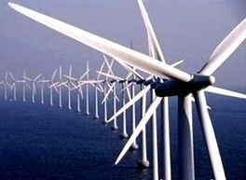
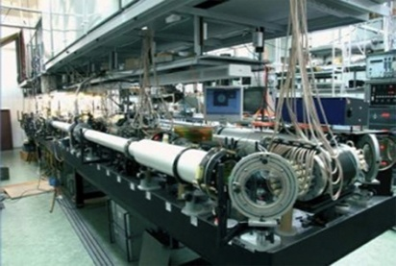

Региональный центр инноваций
и трансферта технологий
Павлодарским государственным университетом имени С. Торайгырова совместно с Акиматом Павлодарской области 18 апреля 2012 года был открыт Региональный центр инноваций и трансферта технологий с целью интеграции образовательного и научно-технического потенциала университета с промышленным сектором экономики региона
Центр осуществляет свою деятельность для развития и повышения эффективности научных исследований, проведения прикладных и фундаментальных исследований по созданию современных инновационных технологий и новой наукоемкой продукции, ускорения использования полученных результатов в производстве и учебном процессе.

Slide 29

Региональный центр инноваций
и трансферта технологий
На сегодняшний день представлено 311 разработок
Функционирует Павлодарский региональный офис инновационных проектов, где представлена полная информация о работе ученых ПГУ имени С. Торайгырова, ИНЕУ, ПГПИ, а также российских ученых. Выпущен каталог научно-технических разработок и проектов ученых Павлодарского государственного университета имени С. Торайгырова 2013 года.
Региональным центром инноваций и трансферта технологий подписаны меморандумы о научно-техническом сотрудничестве:
- с немецкой компанией «Technologie Service Fix»;
- с Томским государственным университетом систем управления и радиоэлектроники в сфере инноваций и реализации совместных проектов;
- с ТОО «Восточно-Казахстанский Региональный технопарк «Алтай» в сфере взаимного сотрудничества и обменом информации и внедрения совместных проектов, в производства Павлодарской и Восточно-Казахстанской областей;
- с ООО Центр инновационных разработок «Сфера», г. Москва в сфере социальной защиты населения Павлодарской области;
- с департаментом юстиции Павлодарской области.

Slide 30
Региональный центр инноваций
и трансферта технологий
В настоящее время:
- совместно с управлением предпринимательства и промышленности области работаем в сфере трансферта технологий (зам. руководителя УПП Усенов М.А.).
- сотрудничаем с астанинскими (ТОО «Казтоника NТ») и алматинскими (ТОО «ЭкоWatt») фирмами в сфере энергосбережения и альтернативных источников энергии.
- совместно с технопарком «Ертiс» принимаем участие в разработке механизмов по удешевлению капитальных расходов при строительстве автодорог с использованием новых технологий.
- принимаем участие в разработке Региональной Инновационной системы с международным экспертом К.Йоханнессоном.
- центр занимается поиском изобретателей Павлодарской области и предварительно отобрано два проекта на патентование.
- а также, поиском частных инвесторов по финансовой поддержке инновационных проектов (например, «Универсальный ветрогенератор», автор профессор Шумейко И.А.).

Slide 31
Сведения о зданиях ПГУ имени С.Торайгырова на 2014 год
№ | Название корпуса | Адрес | Тип здания | Общая площадь кв.м. | Год ввода | Степень износа %
1 | Главный учебный корпус (А) | Ломова, 64 | 5-этажное | 28180,8 | 1977 | 72
2 | КПП | Ломова, 64 | 2-этажное | 72,9 | 2002 | 11
3 | Транспортное (гаражи) | Ломова, 64 | 1-этажное | 604,6 | 1990 | 23
4 | Складское | Ломова, 64 | 1-этажное | 492,2 | 1990 | 23
5 | Машиностроительный факультет | Ак.Чокина, 139 | 3-этажное | 6796,9 | 1966 | 94
6 | Спортивный клуб "Сункар" | Р.Люксембург, 138 | 1-этажное | 2110,1 | 1953 | 60
7 | ОВЦ | Р.Люксембург, 144 | 1-этажное | 801,3 | 1980 | 33
8 | Учебный корпус Д | Толстого, 101А | 5-этажное | 4365,4 | 1973 | 40
9 | Дом Студентов | Толстого, 101 | 5-этажное | 4195,3 | 1973 | 40
10 | Студенческий клуб | Толстого, 101Б | 1-этажное | 529,8 | 1973 | 40
11 | Учебный корпус В | Адм. Городок,19 | 4-этажное | 3048,5 | 1974 | 78
12 | Спортивно-оздоровительный лагерь "Баянтау" | п. Баянаул | 1-этажное | 2694,1 | 2001 | 12
 | Итого |  |  | 53891,9

Slide 32
Финансовая деятельность
Динамика поступления денежных средств
Наименование показателей | 2012 год, тыс.тенге |  | 2013 год, тыс.тенге |  | План на 2014 год
 | Всего, тыс.тенге | Уд.вес, % | Всего, тыс.тенге | Уд.вес, % | Всего, тыс.тенге | Уд.вес, %
Поступление денежных средств, всего | 3 309 001,0 | 100,0 | 3 126996,1 | 100,0 | 3924162 | 100,0
в том числе:
Из республиканского бюджета, всего из них по программам: | 1 876 819,2 | 56,7 | 2 057 238,9 | 65,8 | 2919731 | 74,4
подготовка специалистов с высшим и послевузовским образованием | 1 044 313,0 | 31,6 | 1 146 401 | 35 | 1 140000 | 29,1
оказание социальной поддержки обучающимся по программам высшего и послевузовского образования | 531 989,0 | 16,1 | 562 338,4 | 18 | 567487 | 14,5
привлечение зарубежных специалистов в вузы РК | 75 000,0 | 2,3 | 64 000,0 | 2,0 | 65 100,0 | 1,7
академическая мобильность студентов и магистрантов за рубежом | 30 044,0 | 0,9 | 20007,5 | 0,6 | 57999 | 1,5
финансирование капитального ремонта и строительства Дома студентов | 88 131,2 | 2,7 | 150000 | 4,8 | 974 654 | 24,8
фундаментальные и прикладные научные исследования (госбюджетные НИР) | 107 342,0 | 3,2 | 114492 | 3,7 | 114492 | 2,9
Финансирование из областного бюджета: | 151 581,4 | 4,6 | 74182,1 | 2,4
Поступление внебюджетных средств, всего из них: | 1 280 600,4 | 38,7 | 995575,1 | 31,8 | 1 004 431 | 25,6
оказание платных образовательных услуг | 1 222 288,6 | 36,9 | 940774,7 | 30,1 | 939 300 | 23,9
хоздоговорные НИР | 32 794,7 | 1,0 | 14683,9 | 0,5 | 20 000 | 0,5
прочие поступления | 25 517,1 | 0,8 | 40116,5 | 1,3 | 45 131 | 1,2

Slide 33
Финансовая деятельность
Информация об использовании денежных средств
 | 2012 год |  | 2013 год |  | Факт 2013г. к 2012г., в % | 2014 год |  | Факт 2014г. к 2013г., в %
 | 2012 год, тыс.тенге | Уд.вес расходов, % | 2012 год, тыс.тенге | Уд.вес расходов, % |  | 2012 год, тыс.тенге | Уд.вес расходов, %
Выбытие денег, всего | 3 293 191 | 100,0 | 3 279 163,6 | 100,0 | 99,6 | 3 968 555 | 100,0 | 121,0
в том числе:
оплата труда работников | 1 723 113 | 52,3 | 1 611 391 | 49,1 | 93,5 | 1 437635 | 43,7 | 89,2
налоги и другие обязательные платежи в бюджет | 174 733 | 5,3 | 167394 | 5,1 | 95,8 | 150902 | 4,6 | 90,1
стипендия | 555 356 | 16,9 | 524213 | 16,0 | 94,4 | 530320 | 16,1 | 101,2
компенсация расходов за проезд | 34 078 | 1,0 | 35125,5 | 1,1 | 103,1 | 37166 | 1,1 | 105,8
приобретение материалов | 75 800 | 2,3 | 77656 | 2,4 | 102,4 | 61208 | 1,9 | 78,8
приобретение основных средств | 129 392 | 3,9 | 104301 | 3,2 | 80,6 | 90390 | 2,7 | 86,7
командировочные расходы | 86 140 | 2,6 | 71064 | 2,2 | 82,5 | 71064 | 2,2 | 100,0
оплата коммунальных услуг и связь | 73 865 | 2,2 | 77968 | 2,4 | 105,6 | 87918 | 2,7 | 112,8
оплата работ (услуг) произведенных подрядчиками | 155 076 | 4,7 | 227079 | 6,9 | 146,4 | 1044754 | 31,7 | 460,1
возмещение расходов по привлечению зарубежных специалистов | 81 519 | 2,5 | 64000 | 2,0 | 78,5 | 65100 | 2,0 | 101,7
информационные и банковские услуги | 11 740 | 0,4 | 40000 | 1,2 | 340,7 | 12056 | 0,4 | 30,1
повышение квалификации работников | 4976 | 0,1 | 5458 | 0,2 | 109,7 | 10945 | 0,3 | 200,5
прочие выплаты | 181072 | 5,7 | 287651 | 8,8 | 158,9 | 323477 | 9,8 | 112,5

Slide 34
Проблемы
1. Физический износ двух основных учебных корпусов: корпус Б 1966 г. постройки, корпус А 1977 г. постройки | Требуемая сумма 750 млн. тенге
2. Модернизация учебной и научной лабораторной базы Открытие трех специализированных лабораторий: - инженерная лаборатория химико-технологического профиля; - инженерная лаборатория металлургии и металлоизделий; - научно-исследовательская лаборатория новых строительных материалов и конструкций. | Запрашиваемая сумма 341 млн. тенге Требуемая сумма 87 млн. тенге
3. Получение юридического статуса научно-технологического парка «Ертіс» | Ведется переписка
4. Выделение госзаказа по целевой докторантуре PhD | Увеличение госзаказа по целевой подготовке докторантов PhD с 6 до 12 мест ежегодно
5. Правовые ограничения видов деятельности: дополнительное образование, переподготовка и повышение квалификации, дополнительные услуги
6. Недостаточное финансирование научных зарубежных стажировок магистрантов | На 10 дней зарубежной стажировки расходуется 50 % от годовой стоимости обучения магистранта

Slide 35
Спасибо за внимание!

